Slide 1
Licence 2, semestre 4
2025-2026
– UEO Celtes –
Origine et connaissance
des mondes celtiques

Slide 2
L2.S4 – UEO Celtes – Origine et connaissance des mondes celtiques
Le cadre géographique et
les sources historiques

Slide 3
L2.S4 – UEO Celtes – Origine et connaissance des mondes celtiques
Les Celtes de l’Antiquité d’après les auteurs grecs et latins
(CM. V. Defente)
Les sources historiques

Slide 4
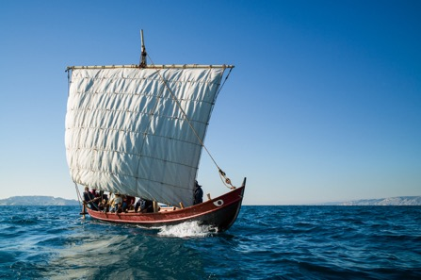
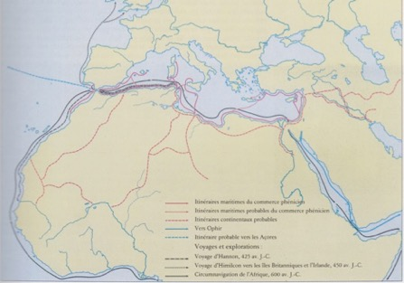
Les routes commerciales maritimes des Phéniciens
(première moitié du Ier millénaire av. J.-C.) /
Himilcon, « Le navigateur », carthaginois, Ve siècle av. J.-C.
(in Festus Aviénus, Ora maritima, IVe siècle ap. J.-C.).

Slide 5
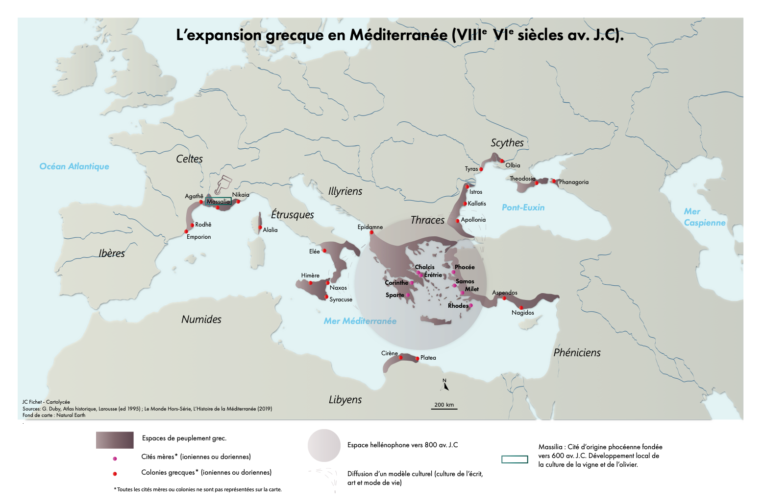
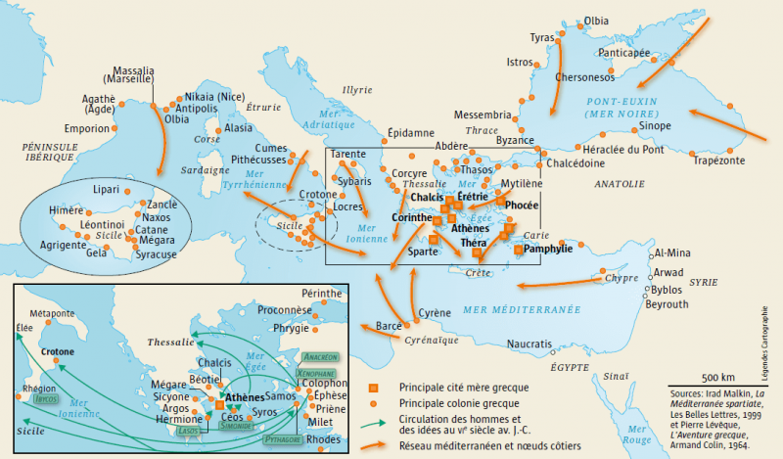
Les diasporas grecques au VIe siècle av. J.-C. :
Massalia (Μασσαλία), aujourd’hui Marseille, a été fondée par des Phocéens vers 600 avant J.-C .

Slide 6
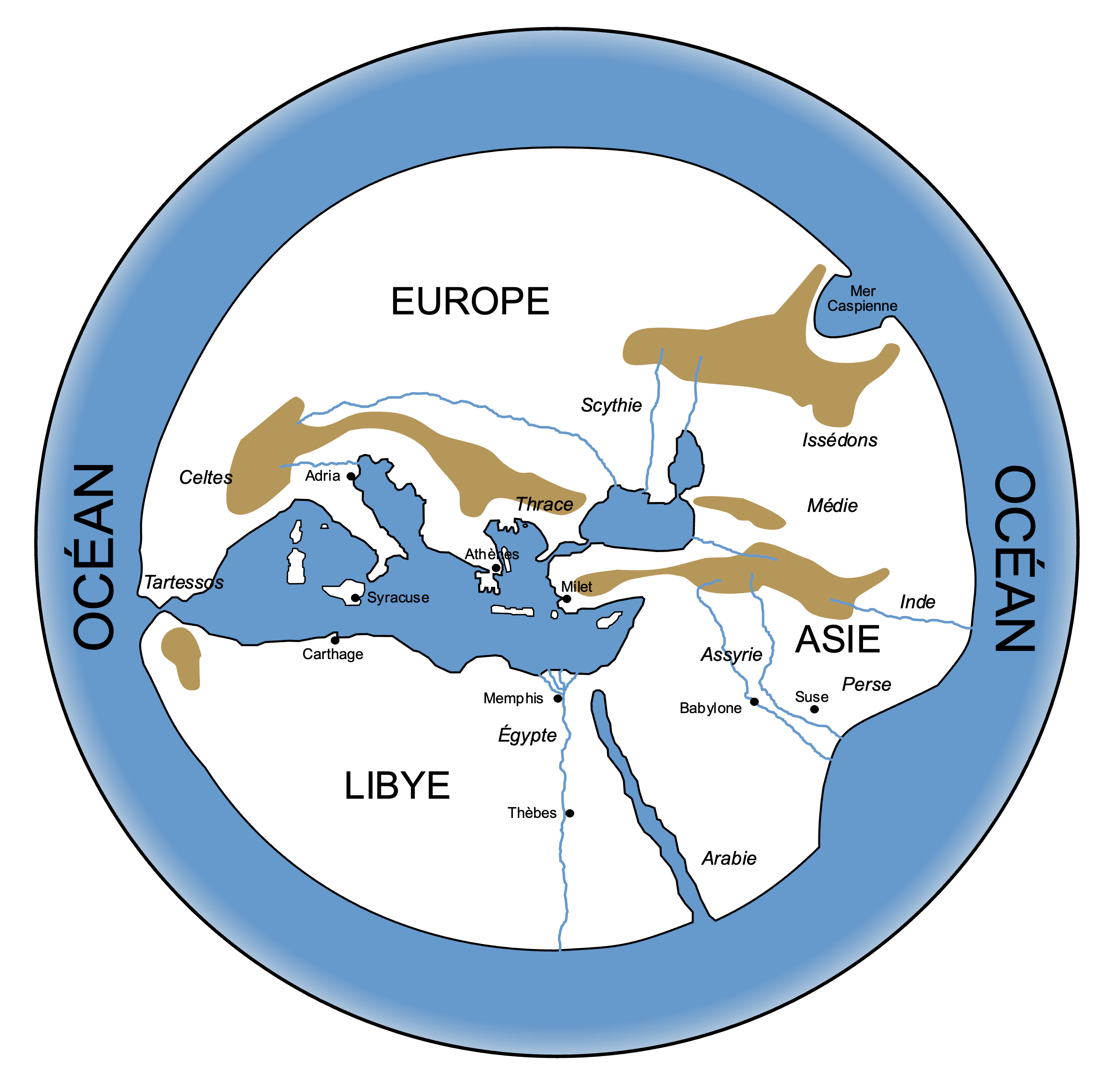
Les premières données géographiques concernant les Celtes d’après les sources grecques (VIe siècle av. J.-C.) :
La carte du monde
selon Hécatée de Milet (Milet, v. 550 – v. 480 av. J.-C.) :

Slide 7
Auteurs grecs
(VIe-IIe siècles av. J.-C.) :
Hécatée de Milet (v. 550 – v. 480 av. J.-C.) ;
Hérodote (v. 480 – v. 425 av. J.-C.) ;
Ephore (v. 405 – v. 330 av. J.-C.),
d’après Strabon (60 av. J-C. – 20 ap. J.-C.) ;
Pseudo-Scylax (IVe siècle av. J.-C.) ;
Polybe (v. 208 – v. 126 av. J.-C.).

Slide 8
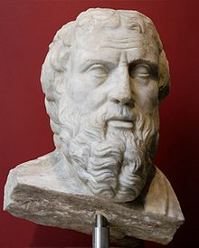
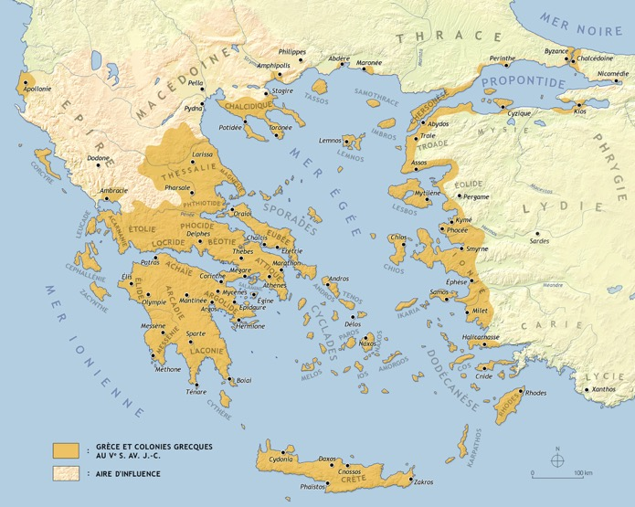
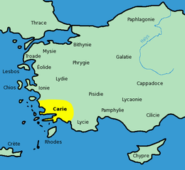
Les premières données géographiques concernant les Celtes d’après les sources grecques (Ve siècle av. J.-C.).
Hérodote ; Histoires
(Halicarnasse, Carie, v. 480 av. J.-C.- Thouroi, Golfe de Tarente, Italie, v. 425 av. J.-C.).

Slide 9
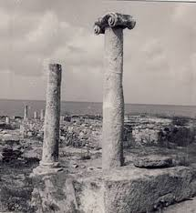
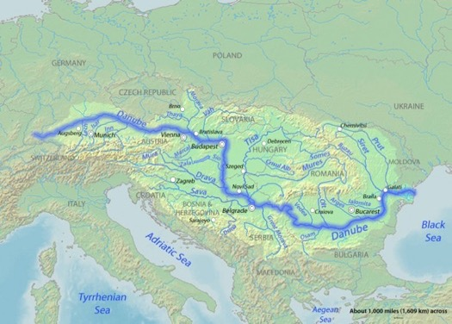
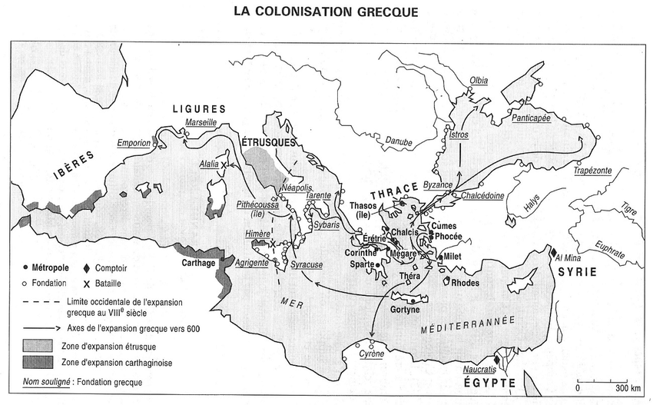
Les premières données géographiques concernant les Celtes d’après Hérodote, Histoires, II, 33-34.
1. Le cours du Danube ;
2. La colonisation grecque au VIe siècle av. J.-C.;
3. Histria, Roumanie.

Slide 10
Ethnonymes
KELTOI (Κελτοί), mot grec / Celtes
( CELTAE, mot latin / Celtes)

Slide 11
Ephore (v. 405 – v. 330 av. J.-C.), Histoires, d’après Strabon (60 av. J-C. – 20 ap. J.-C.), Géographie, I, 2, 28 :
Les Celtes ?
dans « la région du Couchant »
= à l’ouest,
les Indiens étant à l’est,
les Ethiopiens au sud et
les Scythes au nord.

Slide 12
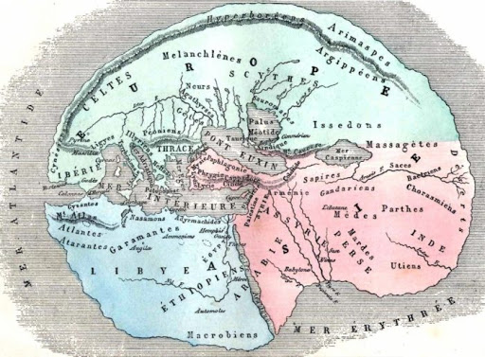

La localisation des Celtes aux Ve-IVe siècles av. J.-C.

Slide 13
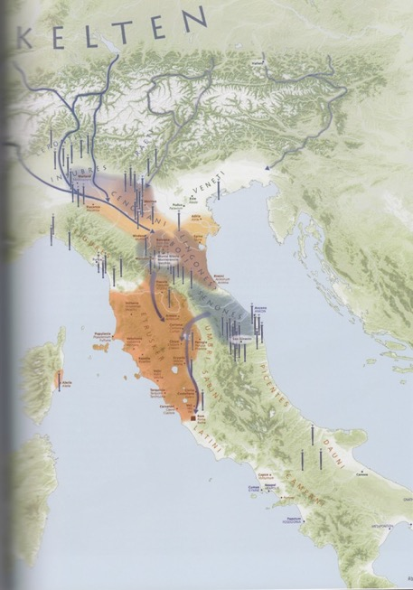

Pseudo-Scylax, Le Périple,
Fragmenti Geographici Graeci Minores, 18-19;
IVe siècle av. J.-C. / Prise de Rome, v. 380 av. J.-C.

Slide 14
Ethnonymes
A partir du Ve siècle av. J.-C. :
KELTOI (Κελτοί), mot grec / Celtes
(CELTAE, mot latin / Celtes)
À partir du IIIe siècle av. J.-C. :
GALATOI, mot grec / Galates
(GALATAE, mot latin / Galates)

Slide 15
Celtes / Galates, quelques sources écrites antiques :
Théopompe (mort en 306 av. J.-C.), frg. 41 ; Athénée, X, 60.
Polybe (v. 208 – v. 126 av. J.-C.), Histoires
Diodore de Sicile (v. 90 – fin du Ier siècle av. J.-C.), Histoires, XVII, 113, 2.
Trogue-Pompée (Ier siècle a. J.-C.) (cf. Justin (IIIe siècle ap. J.-C.), Abrégé).
  En 335 av. J.-C., une ambassade de Celtes est envoyée
  auprès d’Alexandre le Grand (356-323 av. J.-C.).

Slide 16
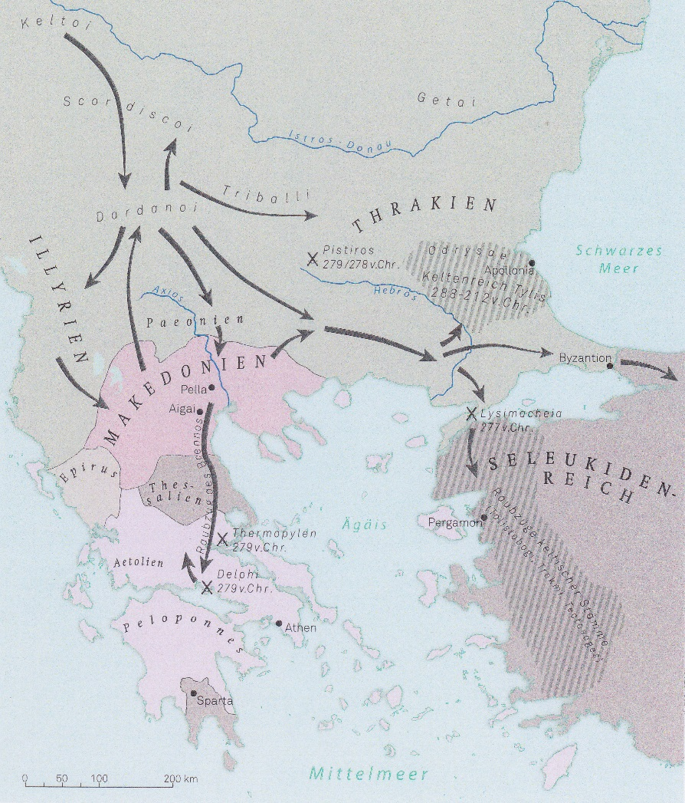
L’expansion des Celtes vers l’Est / IIIe siècle av. J.-C.

Slide 17
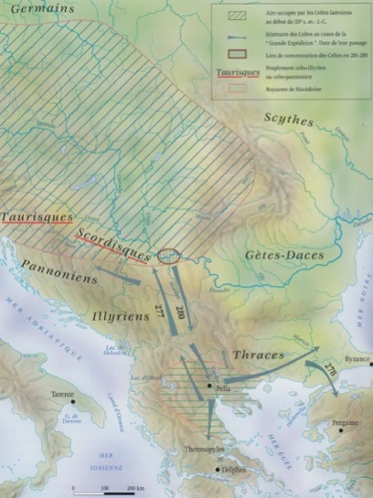
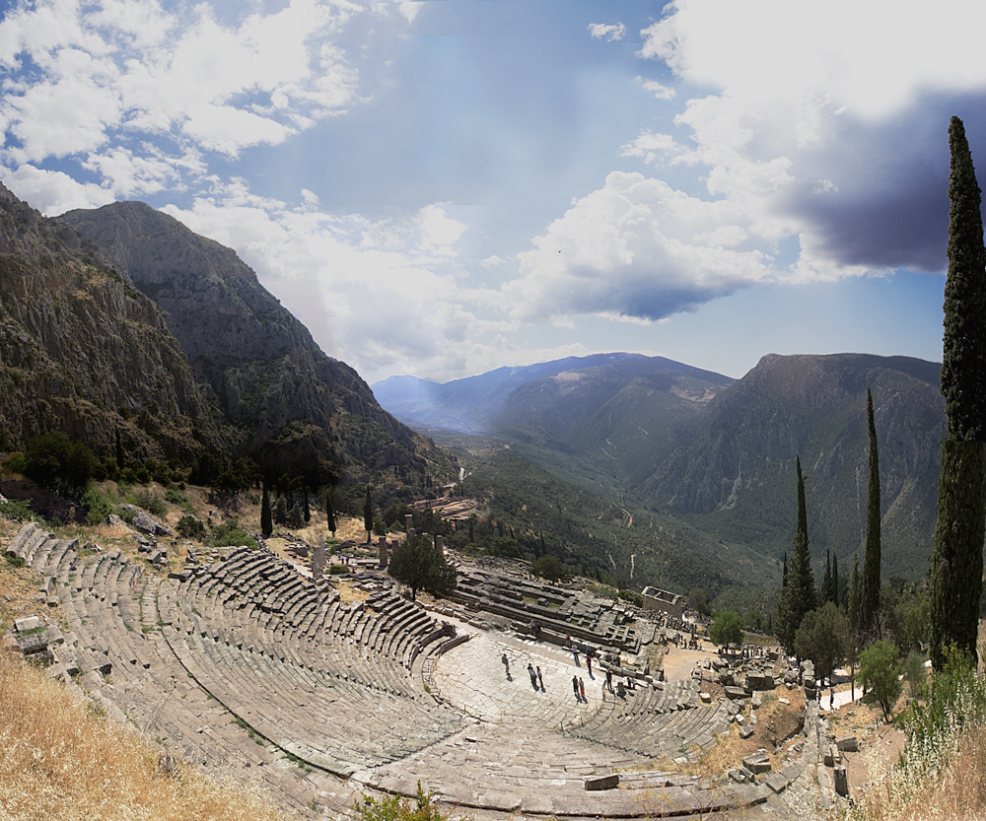
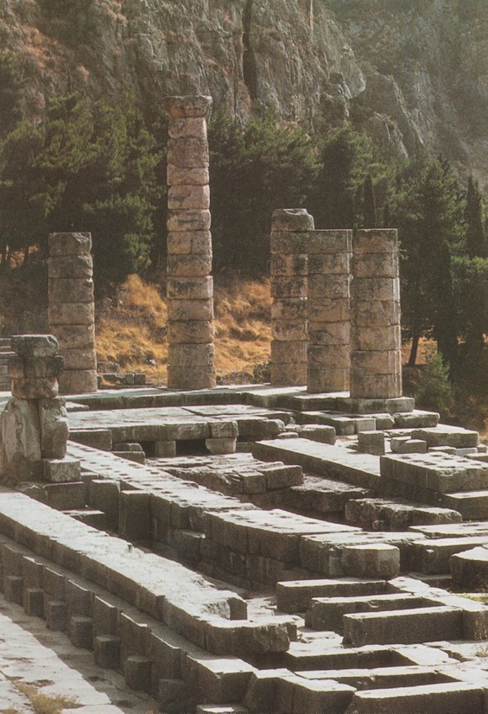
Delphes, Phocide, Grèce centrale ; prise de Delphes par les Celtes/Galates v. 280/279 av. J.-C.

Slide 18
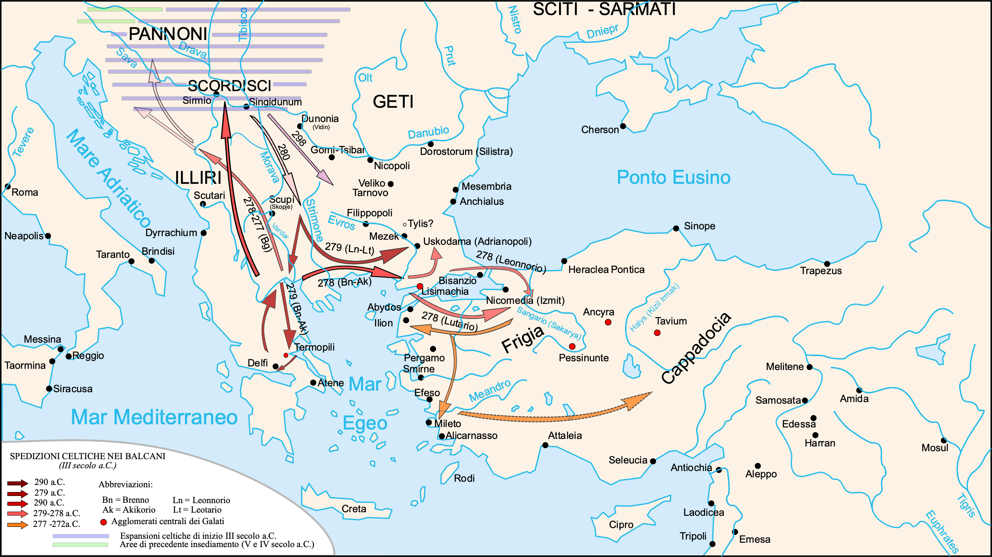
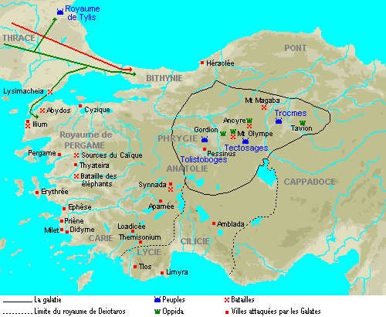
L’expédition des Celtes/Galates dans les Balkans et le royaume galate en Asie mineure, IIIe-IIe siècles av. J.-C.

Slide 19
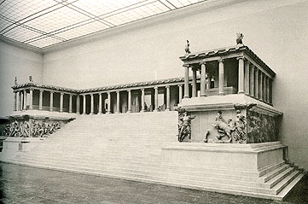
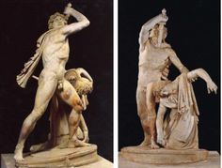
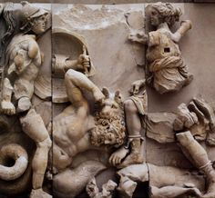
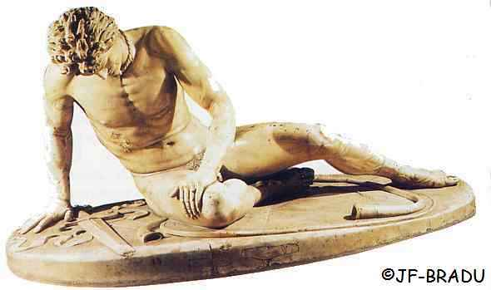
1. Le grand autel de Pergame (Pergamonmuseum, Staatlichenmuseen Berlin) détail de la gigantomachie
2. Le groupe Ludovisi (Palazzo Altemps, Rome) ; marbre, IIe siècle ap. J.-C.
3. Le Galate (ou Gaulois) mourant (musée du Capitole, Rome) ; marbre, IIe siècle ap. J.-C.

Slide 20
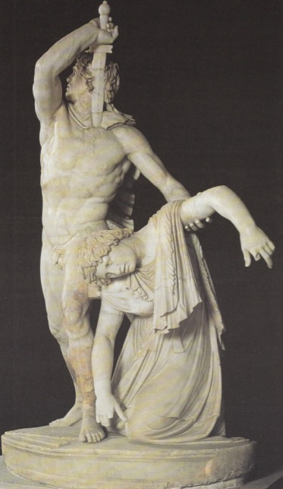
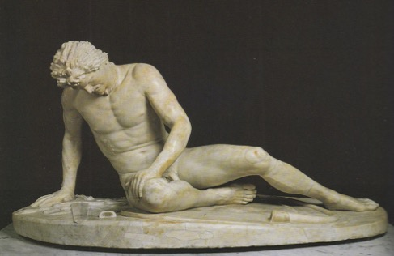
La représentation des Celtes/Galates par les Grecs
(cf. victoire d’Attale Ier sur les Galates en 230 av. J.-C.) :
1. Le groupe Ludovisi ; marbre (Rome, Palazzo Altemps)
2. Le Gaulois mourant ; marbre (Rome, musée du capitole) ; v. 230-220 av. J.-C. /IIe siècle ap. J.-C.

Slide 21
Ethnonymes :
A partir du Ve siècle av. J.-C. :
KELTOI (Κελτοί), mot grec / Celtes
(CELTAE, mot latin / Celtes)
À partir du IIIe siècle av. J.-C. :
GALATOI, mot grec / Galates
(GALATAE, mot latin / Galates)
GALLI, mot latin / Gaulois

Slide 22
Auteurs latins :
Cicéron (v. 106 av. J.-C.-43 av. J.-C.),
cf. Pro Fonteio.
Jules César (v. 102 av. J.-C.-44 av. J.-C.),
cf. Guerre des Gaules.

Slide 23
La Gaule selon César (Ier siècle av. J.-C.) :
1. Gaule Belgique ; 2. Celtique ; 3. Aquitaine.

Slide 24
Auteurs latins, suite
Tite-Live (v.64 ou 59 av. J.-C.-10 av. J.-C.), cf. Histoire romaine
Pline l’Ancien (23 ap. J.-C.-79 ap. J.-C.), cf. Histoire naturelle (à propos du gui, voir Hist. nat., XVI, 95).
Lucain (39 ap. J.-C.-65 ap. J.-C.), cf. Pharsale.
Tacite (v. 55 ap. J.-C.-v. 120 ap. J.-C.), cf. Germanie.
Pomponius Mela (Ier siècle ap. J.-C.), géographe; cf. Description de la terre (du monde), Chrorographie.

